Slide 1



IMPLEMENTASI DAN ANALISIS KINERJA WORD COURT PARALEL PADA DOKUMEN TEKS BESAR MENGGUNAKAN OPEN MP
Kelompok 1
Adinda Putri N R
Hana Fithri S
Xyla Syarifatuzzahra
Komputasi Paralel dan Terdistribusi

Slide 2
OVERVIEW PROYEK
Seiring dengan meningkatnya jumlah data teks digital seperti artikel, log sistem, dan dokumen daring, proses analisis teks menjadi semakin menantang.
Salah satu proses dasar dalam analisis teks adalah word count.
Jika dilakukan secara sekuensial, proses ini akan memakan waktu lama ketika ukuran data sangat besar.
Oleh karena itu, proyek ini bertujuan untuk mengimplementasikan word count secara paralel menggunakan OpenMP serta menganalisis peningkatan kinerjanya.

Slide 3
PERMASALAHAN DAN SOLUSI
Permasalahan utama yang kami angkat adalah rendahnya performa word count sekuensial pada file teks berukuran besar karena hanya menggunakan satu core prosesor.
Solusi yang kami tawarkan adalah memanfaatkan komputasi paralel menggunakan OpenMP, sehingga proses penghitungan kata dapat dibagi ke beberapa thread dan dijalankan secara bersamaan.

Slide 4


DESAIN SOLUSI
Pada desain solusi, kami membandingkan dua pendekatan.
Pendekatan pertama adalah versi sekuensial, di mana file dibaca karakter per karakter untuk mendeteksi batas kata.
Pendekatan kedua adalah versi paralel menggunakan OpenMP.
Pada versi ini, data teks dibagi ke beberapa thread, dan setiap thread menghitung jumlah kata pada bagiannya masing-masing, kemudian hasilnya digabungkan menggunakan mekanisme reduction.

Slide 5
TEKNOLOGI DAN KONFIGURASI
Proyek ini diimplementasikan menggunakan bahasa pemrograman C dengan library OpenMP.
Pengujian dilakukan pada sistem operasi Windows 11 dengan prosesor 8 core dan RAM 8 GB.
Dataset yang digunakan adalah file teks WikipediaDatabase.txt dengan ukuran sekitar 170 MB, sehingga cukup representatif untuk menguji performa komputasi paralel

Slide 6
DEMO SINGKAT
Pada bagian demo, program dikompilasi menggunakan compiler GCC dengan flag OpenMP.
Kemudian program dijalankan dengan jumlah thread yang berbeda.
Hasil output menunjukkan bahwa jumlah kata yang dihasilkan konsisten antara versi sekuensial dan paralel, yaitu sekitar 29 juta kata, yang menandakan bahwa implementasi paralel tetap akurat.

Slide 7
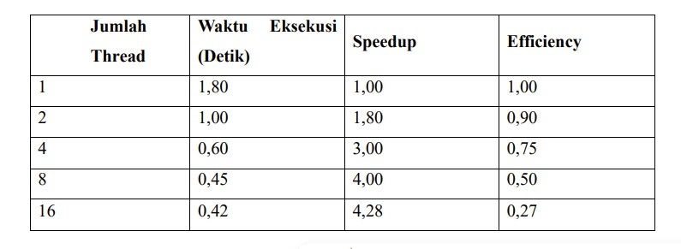
HASIL KINERJA
Tabel ini menunjukkan hasil pengujian performa berdasarkan jumlah thread.
Terlihat bahwa waktu eksekusi menurun secara signifikan ketika jumlah thread ditingkatkan hingga 8 thread.
Speedup meningkat seiring bertambahnya thread, namun nilai efficiency mulai menurun pada jumlah thread yang lebih besar karena adanya overhead paralelisasi.

Slide 8
PEMBAHASAN
Dari hasil pengujian, dapat disimpulkan bahwa word count merupakan kasus yang cocok untuk data parallelism.
Namun, penambahan jumlah thread tidak selalu menghasilkan peningkatan performa yang signifikan.
Overhead seperti sinkronisasi thread, kontensi memori, dan batas jumlah core fisik menjadi faktor pembatas performa.

Slide 9
LESSONS LEARNED
Beberapa pelajaran penting yang kami peroleh adalah bahwa OpenMP sangat mudah digunakan untuk paralelisasi program C.
Penggunaan reduction sangat penting untuk menjaga keakuratan hasil.
Selain itu, kami belajar bahwa komputasi paralel tidak selalu bersifat linear dan harus disesuaikan dengan karakteristik sistem.

Slide 10
KESIMPULAN
Sebagai kesimpulan, implementasi OpenMP terbukti mampu mempercepat proses word count secara signifikan.
Performa terbaik diperoleh pada penggunaan 8 thread.
Namun, efisiensi menurun ketika jumlah thread terlalu banyak akibat overhead.
Ke depannya, proyek ini dapat dikembangkan dengan menggabungkan OpenMP dan MPI atau menghitung frekuensi kata, bukan hanya jumlah kata.

Slide 11
THANK YOU

